Slide 1
English 7
Unit 1
Lesson 1

Slide 2
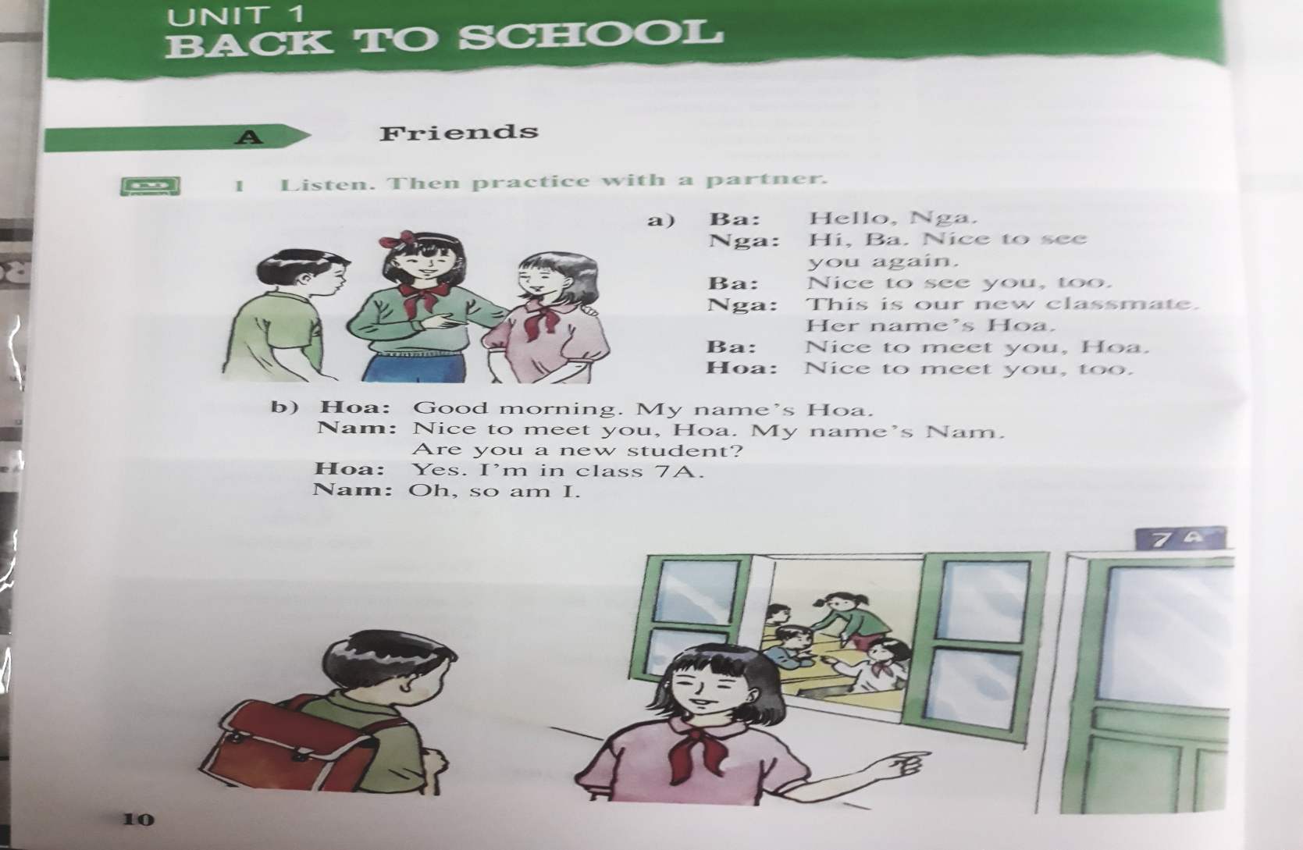

Slide 3
BRAISTORMING
1. activities
2. feeling
3. communication

Slide 4
Suggested ideas
1.
Visit relatives , go on tour, go to the countryside, study something, play games with friends
2
Relaxing, funny, exciting, interesting
3.
Chatting with friends, texting, going out

Slide 5
Pre- reading
Notes:
1. again (adv) =lập lại
2. This is …. Đây là …. (dùng giới thiệu người khác )
3. new (a) – mới
4.classmate (n) – bạn cùng lớp
5. Nice/good to see you – vui gặp bạn
6. So am I.- Tôi cũng vậy
7. TO BE ( simple present – review)- Ôn tập thì hiện tại đơn

Slide 6
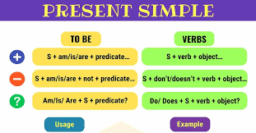
Thì hiện tại đơn của “ to be “ và “ V” động từ thường

Slide 7
Task1
Listen and say key ideas of the dialogue.
T gives response to students’ ideas ( học sinh đọc qua/nghe qua bài thoại một lần và ghi ý chính)

Slide 8
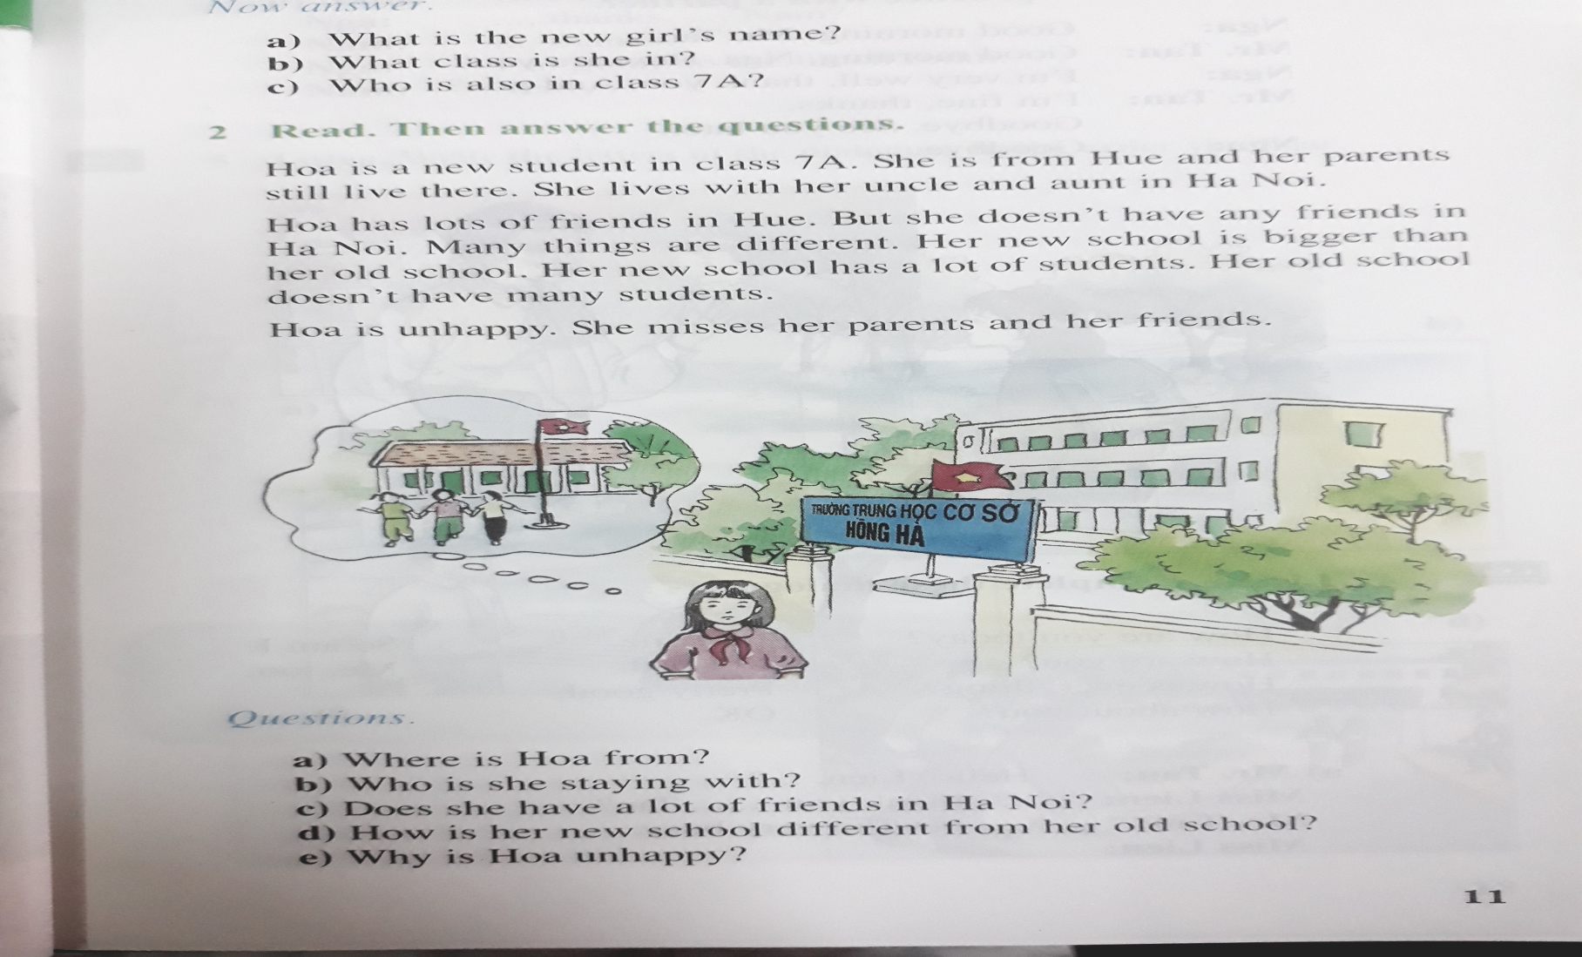
Questions & answers ( trả lời câu hỏi)

Slide 9
Expected keys ( trả lòi gợi ý)
1. Her name is Hoa.
2.She is in class 7A.
3.Nam is also in class 7A.

Slide 10
Controlled practice
Students read the dialogue again and make their own dialogue with these points. ( học sinh đọc lại bài thoại và tự làm bài thoại của mình với gợi ý bên dưới)
-saying hello ( chào)
-introducing( giới thiệu )
-asking about class , name, etc. ( hỏi lớp, tên,vv)

Slide 11
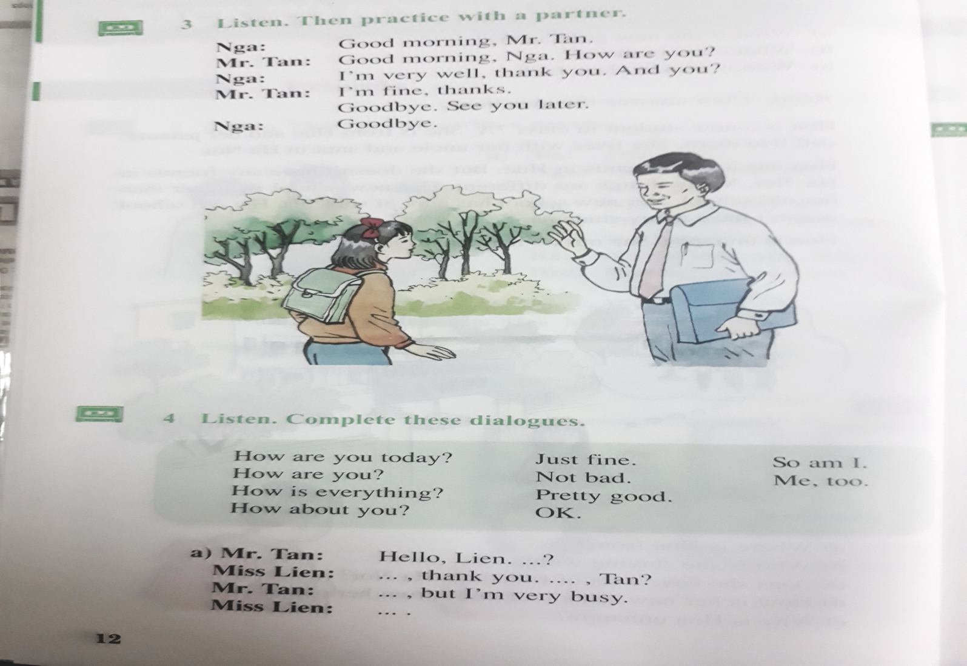
Further practice ( cues ) ( thực hành thêm )

Slide 12
Học sinh thực hành hỏi đáp, dùng thông tin trong bảng số 4 hình trên

Slide 13
CONSOLIDATION ( cũng cố )
- xem lại bài
- học từ mói

